Slide 1
Неметаллы: атомы и простые вещества. Воздух. Кислород. Озон»
урок по химии в 9 классе

Slide 2
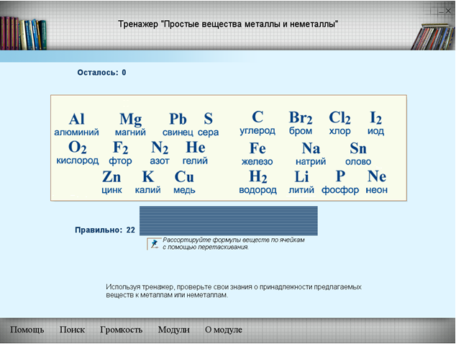
Распределите химические элементы на металлы и неметаллы.

Slide 3
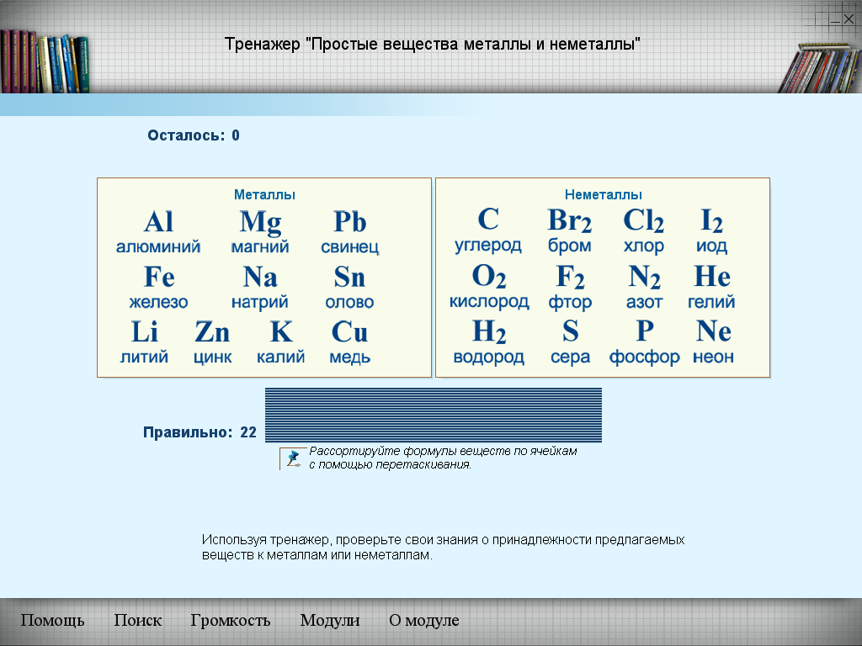
Распределение химических элементов на металлы и неметаллы.

Slide 4
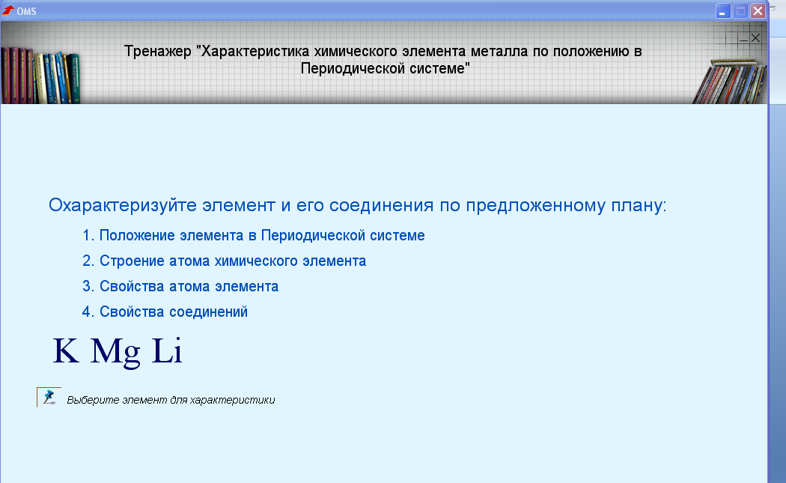
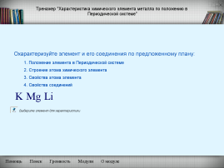
Проверка домашнего задания.

Slide 5
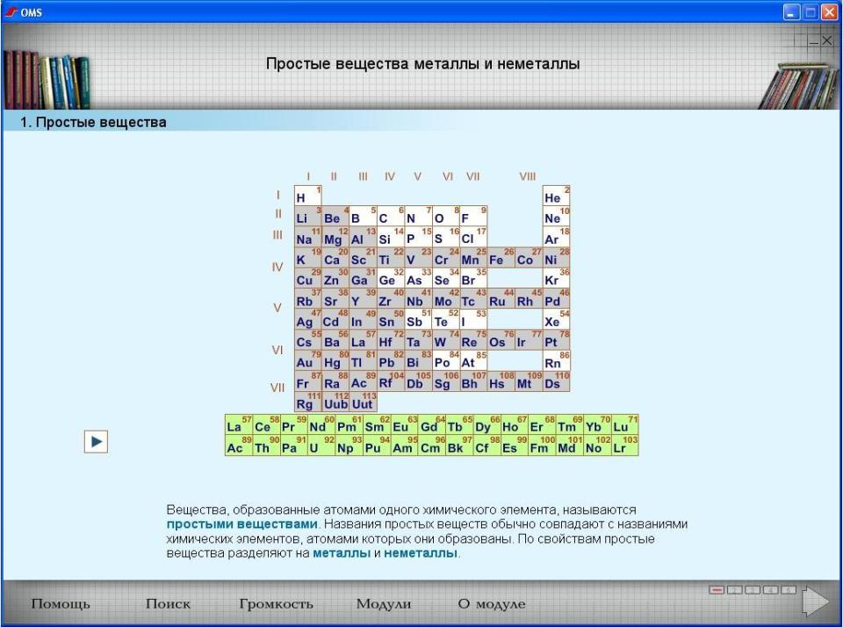

Slide 6
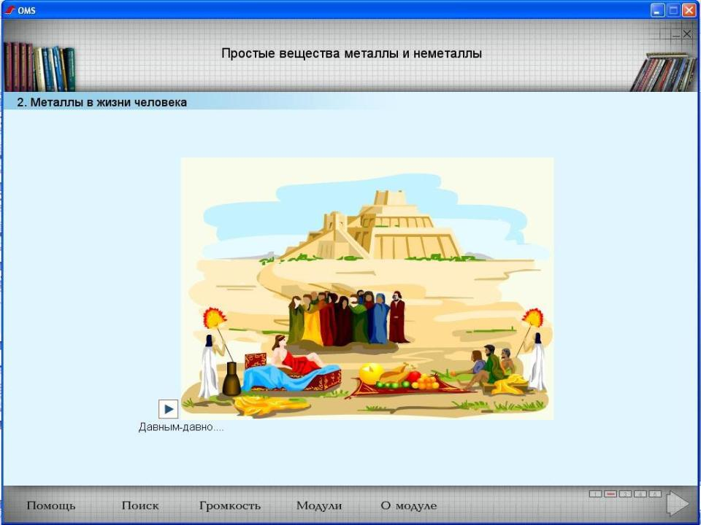

Slide 7
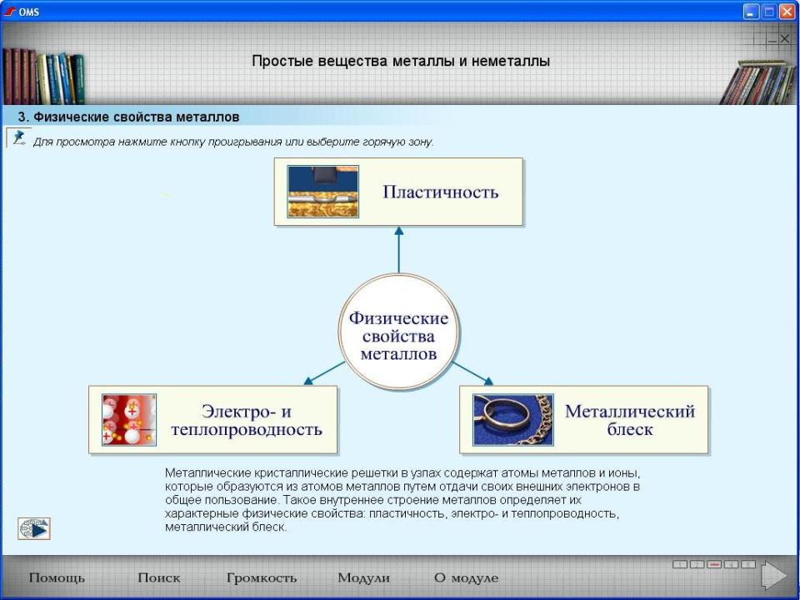

Slide 8
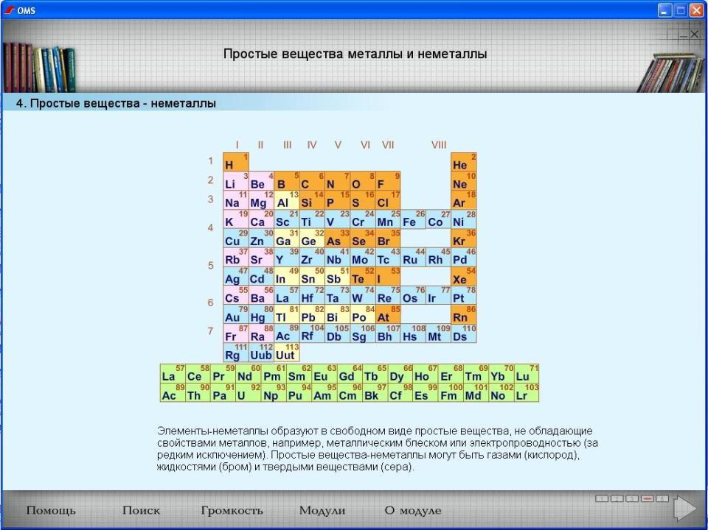

Slide 9
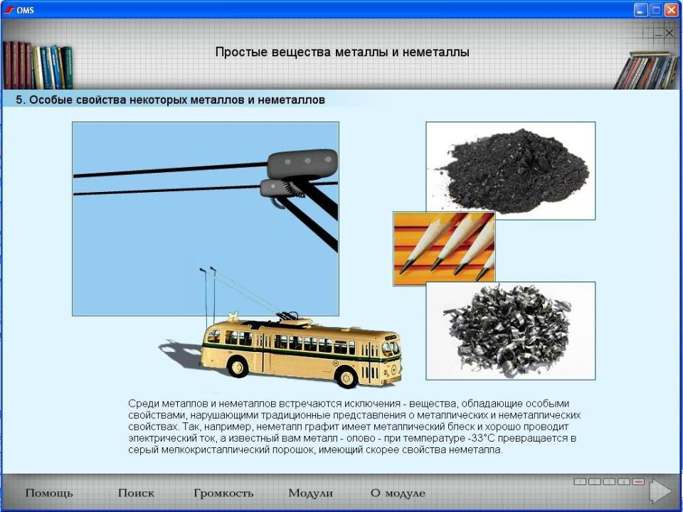

Slide 10
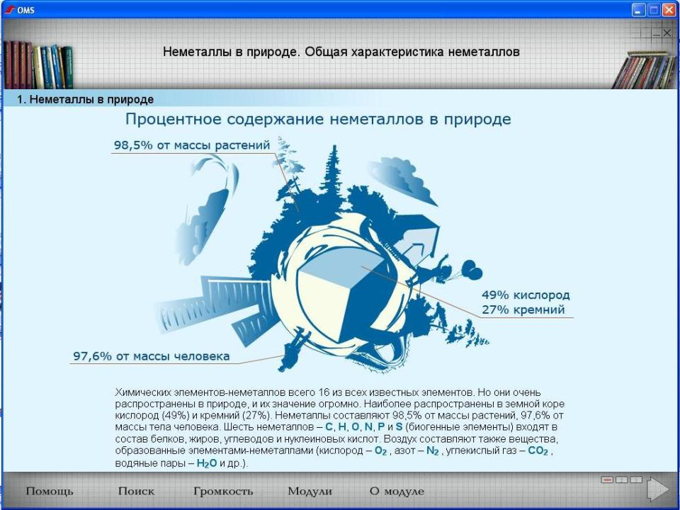

Slide 11
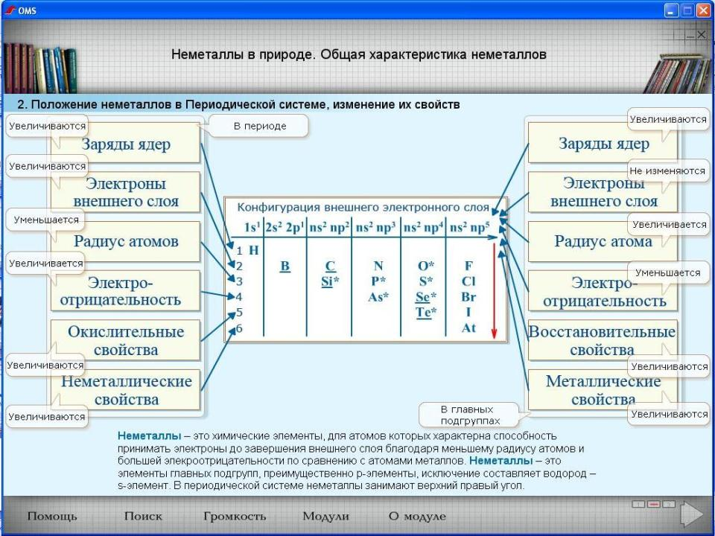

Slide 12
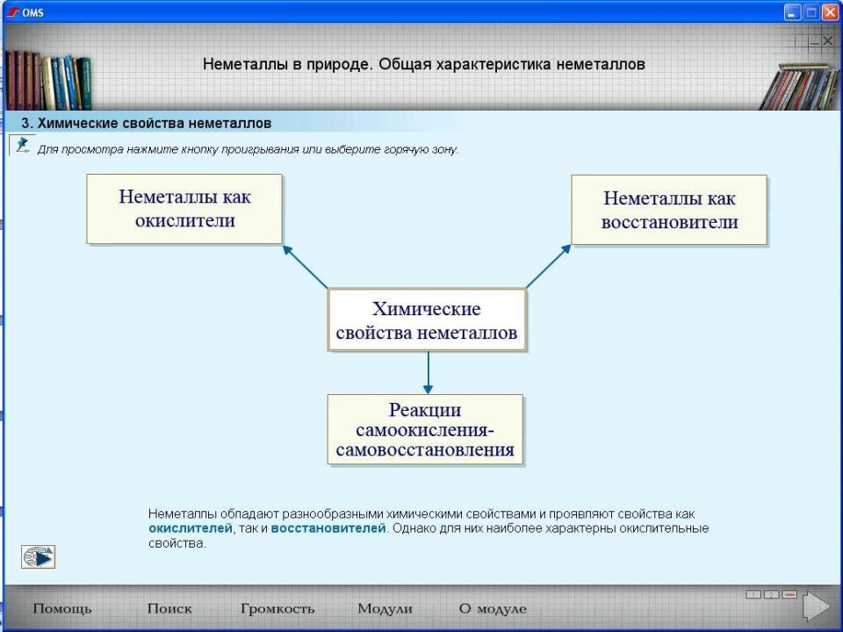

Slide 13
Простые вещества (неметаллы)
Немолекулярного строения C, B, Si У этих неметаллов атомные кристаллические решетки. Они обладают большой твердостью и очень высокими температурами плавления | Молекулярного строения F₂ , O₂ , Cl₂ ,Br₂ , N₂ , I₂ , S₈ Для этих неметаллов в твердом состоянии характерны молекулярные кристаллические решетки. При обычных условиях это газы, жидкости или твердые вещества с низкими температурами плавления

Slide 14
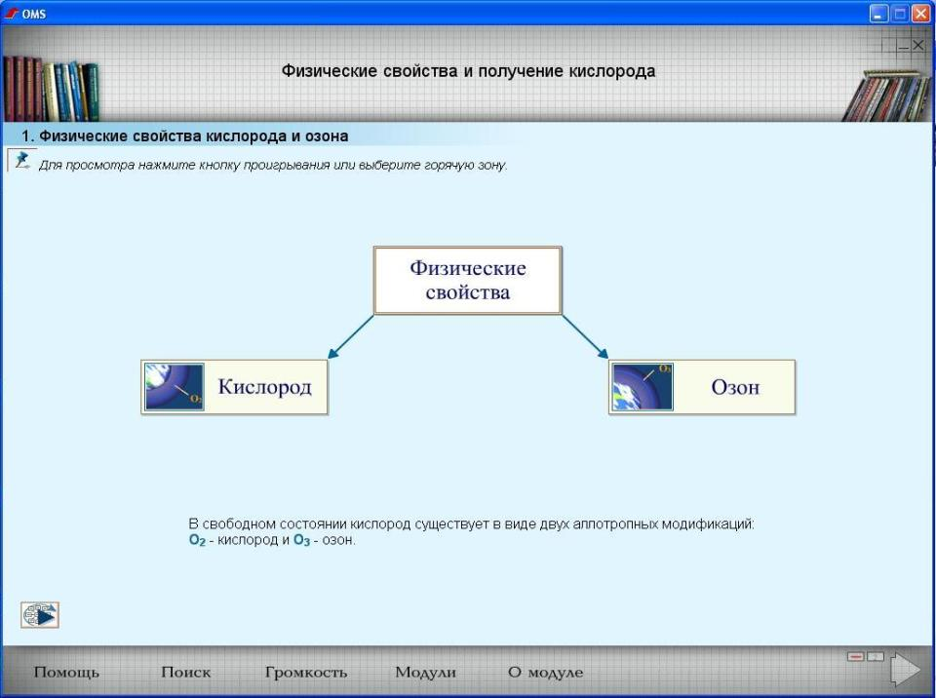

Slide 15
Кислород – O₂ | Озон – O₃
Газ без цвета, запаха, легче озона, малорастворим в воде, бактерицидными свойстваими не обладает, не ядовит, поддерживает процессы дыхания, горения, окисления, гниения, химически менее активен, чем озон | Светло-синий газ, с сильным запахом, в небольших концентрациях очень приятным (запах свежести), в 1,5 раза тяжелее кислорода, хорошо растворим в воде, химически активнее кислорода, он быстро разрушает резину, взаимодействует с серебром при комнатной температуре, обесцвечивает красители, обладает бактерицидными свойствами. Ядовит при концентрациях больше чем 10 ⁻⁵ %.

Slide 16
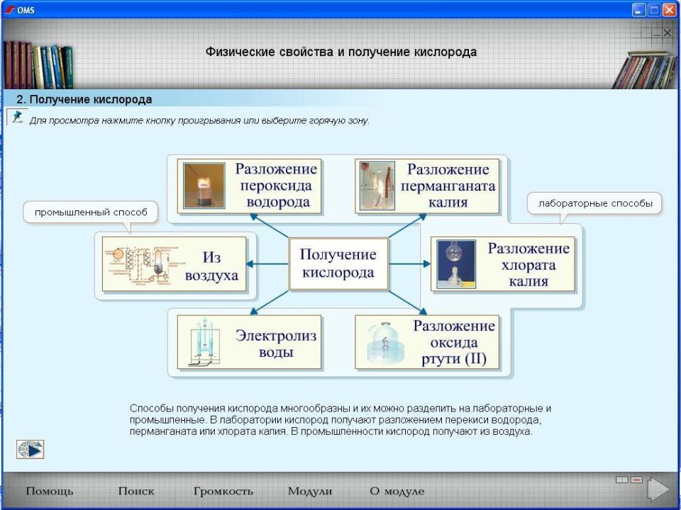

Slide 17
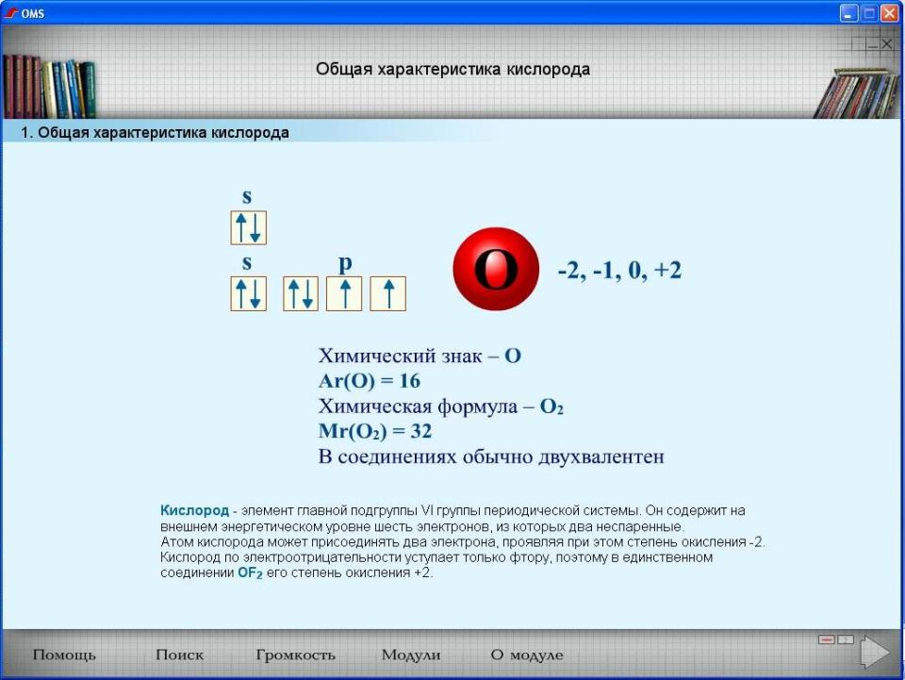

Slide 18
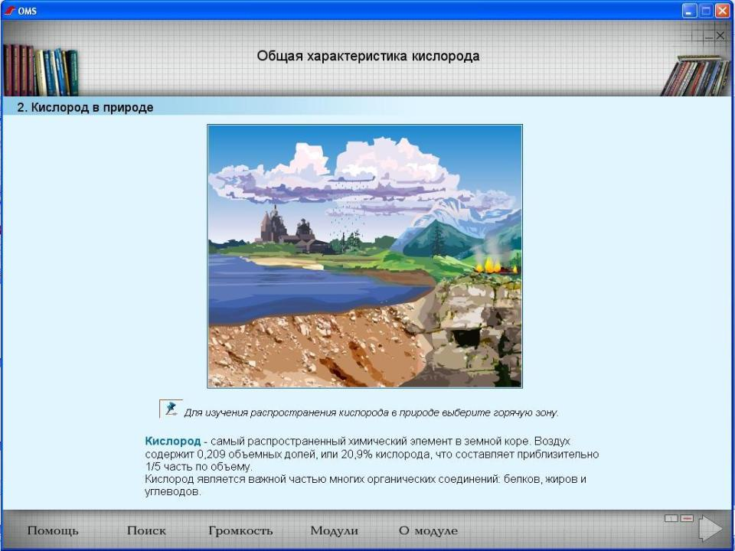

Slide 19
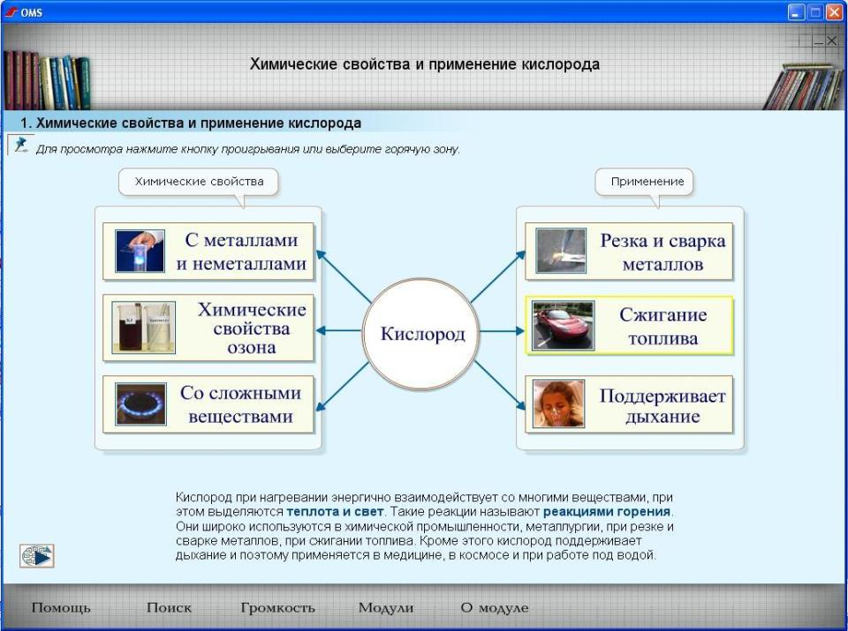

Slide 20
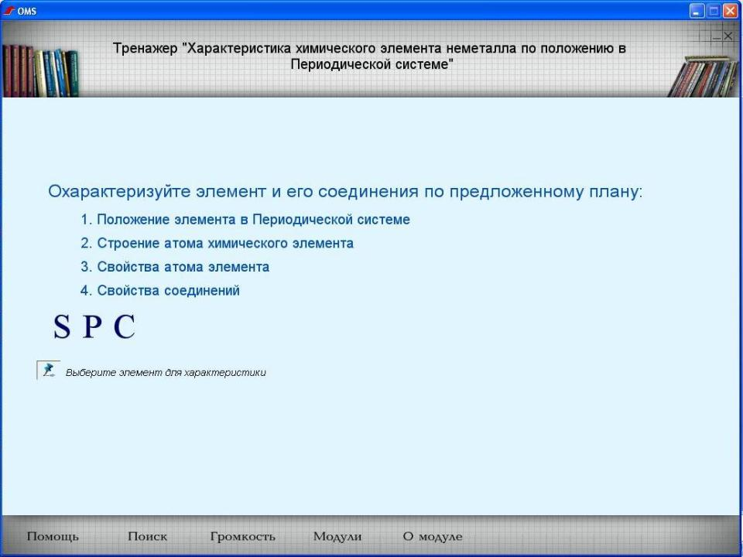

Slide 21
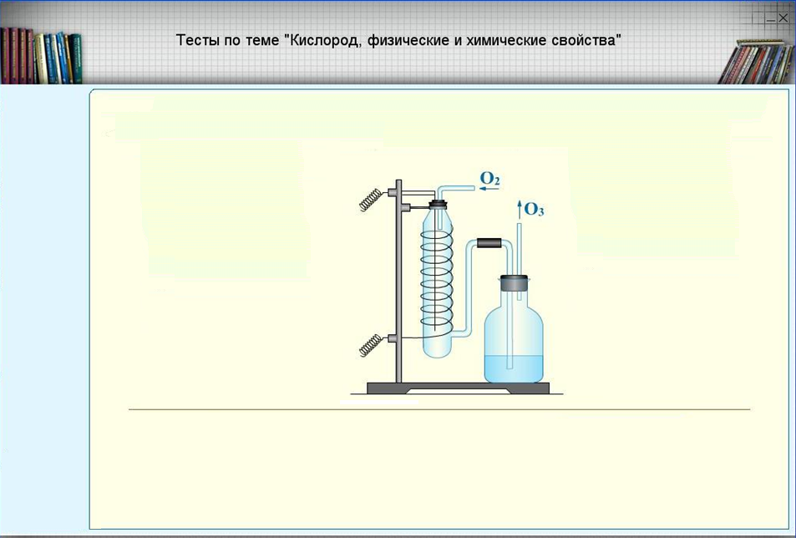

Slide 22
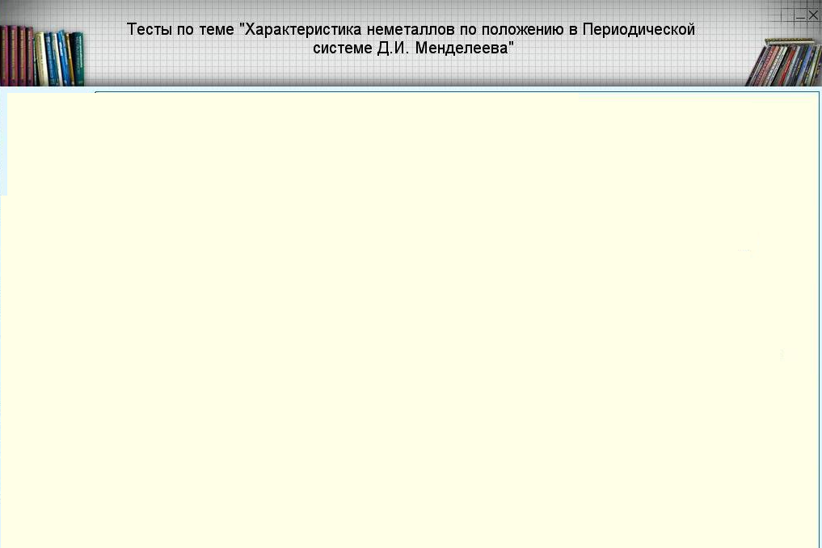
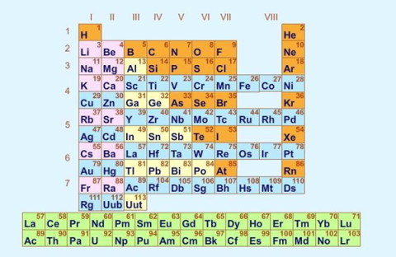

Slide 23
Задание на дом.
§ 15
1)Проставьте коэффициенты, покажите переход электронов, определите какие окислительные или восстановительные свойства проявляет кислород в уравнениях реакций:
O ₂ + F ₂ = OF₂ ; O ₂ + N ₂ = NO;
H₂ S+O₂ =SO₂ +H₂ O; CH₄ +O₂ = H₂ O +CO₂;
Mg +O₂ = MgO
2). Приведите примеры соединений неметаллов: а) с s-элементами, б) с р- элементами. Охарактеризуйте их строение и свойства.
Подготовить презентацию о характеристике соединения неметаллов по плану.

